Slide 1
هةريَمي كوردستان – عيَراق وةزارةتي خويَندني بالَاو تويَذينةوةى زانستي زانكؤي سةلاحةددين - هةوليَر كؤليَذي ثةروةردةى بنةرِةتي بةشى باخضةى مندالآن
قؤناغى سيَيةم
رِيَـــبازى تويَذينةوة
مامؤستاي بابةت: د.تانيا نورالدين صابر
سالَى خويَندن: 2023- 2024

Slide 2
ئامرازةكانى كؤكردنةوةى زانيارى (وسائل جمع المعلومات)
* رِاثرسي (الاستبانه) Questionnaire

Slide 3
رِاثــرسـي
رِاثرسى يةكيَكة لةئامرازةكانى كؤكردنةوةى زانيارى لةسةر كيَشةى تويَذينةوة, كة ئةمةش بريتى ية لة كؤمةلَة ثرسياريَك لةسةر بابةتيَكى دياريكراودا كة ئاراستةى كؤمةلَة كةسيَك دةكريَت بؤ زانينى رِاوبيرو بؤضوونى يان دةستكةوتنى ئةو زانياريانةى كة يارمةتى تويَذةر دةدات بؤ ضارةسةركردنى كيَشةكةى.

Slide 4
بنةماكانى دارِشتنى برِطةو ثرسيارةكانى رِاثرسى
1. ثيَويستة ثرسيارةكان راستةوخؤ لةسامثلَى تويَذينةوةكة بكريَت.
2. ثيَويستة هةر برِطةيةك يةك ثرسيارو يةك بيرؤكة لةخؤ بطريَت.
3. ثرسيارةكة لةرِووى زمانةوانيةوة رِوون و ئاشكرا بيَت.
4. ثيَويستة ثرسيارةكان تةنها يةك وةلاَمى بويَت, بة مانايةكى تر دوو ثرسيار يان زياتر نةبيَت لةناو يةك ثرسياردا.
5. دةبيَت ثرسيارةكان كورت بن و دريَذ نةبيَت تا وةلاَمدةر بيَزار نةبيَت.
6. ثرسيارةكان ثةيوةنديان بة بابةتةكةوة هةبيَت و ليَى لانةدات.
7. بؤ ذمارةى ثرسيارةكان بةثيَى ناونيشان و جؤرى تويَذينةوةكة دةطؤريَت وة ثيَشنياريش دةكريَت كة ثرسيارةكان لةنيَوان (25-45) ثرسيار بيَت.

Slide 5
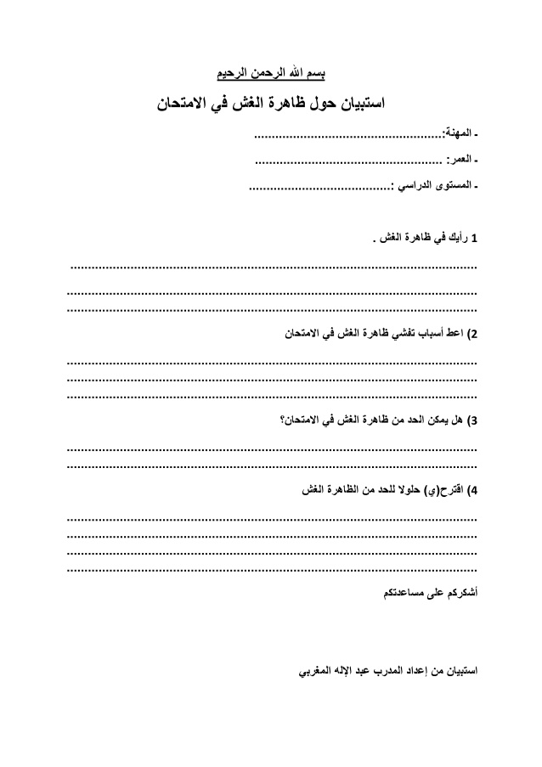
جـؤرةكـانـى فؤرمى رِاثرسى
1- فؤرمى رِاثرسى كراوة:
لةم جؤرةدا وةلاَمدةر ئازادة لة وةلاَمدانةوةى ثرسيارةكان , بةويستى خؤى طوزارشت لة بيروباوةرى خؤى دةكات واتة بةرامبةر بةهةر ثرسياريك هيض وةلاميَك دانةنراوة تاكو يةكيَكيان هةلَبذيريَت.

Slide 6
جـؤرةكـانـى فؤرمى رِاثرسى
2- فؤرمى رِاثرسى داخراو:
لةم جؤرةدا وةلاَمدةر ئازاد نية لةوةلامدانةوةى ثرسيارةكان بةلَكو لةنيَوان دوو وةلاَمدا (بةلىَ ) يان (نةخيَر) هةلَدةبذيَريَت.

Slide 7
جـؤرةكـانـى فؤرمى رِاثرسى
3- فؤرمى رِاثرسى نيمضة كراوة يان نيمضةداخراو:
لةم جؤرةدا وةلاَمدةر ئازادة لة هةلَبذاردنى يةك بذاردة, واتة بؤ ثرسياريَك ضةند وةلاَميَك هةية وةكو ( أ,ب,ج,د) ئةمةيان داخراوة ضونكة بؤى نية لةوانة زياتر هةلَبذيَريَت. هةروةها كراوةية ضونكة بذاردةكانى لةدوو وةلاَم زياترة.

Slide 8
كةم و كورِى يةكانى رِاثرسى
1. بةكارهيَنانى زةحمةتة بؤ ئةو كةسانةى رِؤشنبير نين يان خويَندن و نووسينيان نية.
2. رِةنطة هةنديَك لة دانةكانى رِاثرسى وون بيَت, يان هةموو ثرسيارةكانى ناو راثرسى يةكة وةلاَم نةدريَتةوة لاى هةنديَك لة تاكةكانى نموونةكة.
3. دةرفةت دةداتة وةلاَمدةر كة تاوتويَى ثرسيارةكانى ناو رِاثرسى يةكة بكات لةطةلَ كةسيَكى تردا, كةواتة ليَرةدا كاريطةرى رِاوبؤضوونى كةسيَكى ديكة دةكةويَتة سةر وةلاَمدةر.
4. كاتيَك داوا لة وةلاَمدةر دةكريَت كة ناوى خؤى نة نووسيَت ئةوا تويَذةر ناتوانيَت بطةريَتةوة لاى وةلاَمدةر بؤ كاتى ثيَويست.
5. جارى وا هةية كةسيَكى تر وةلاَمدةداتةوة لة جياتى كةسيَكى تردا.
6. رِةنطة هةنديَكجار كةسى وةلاَمدةر بةهةلَة لة ثرسيارةكان بطات.

Slide 9
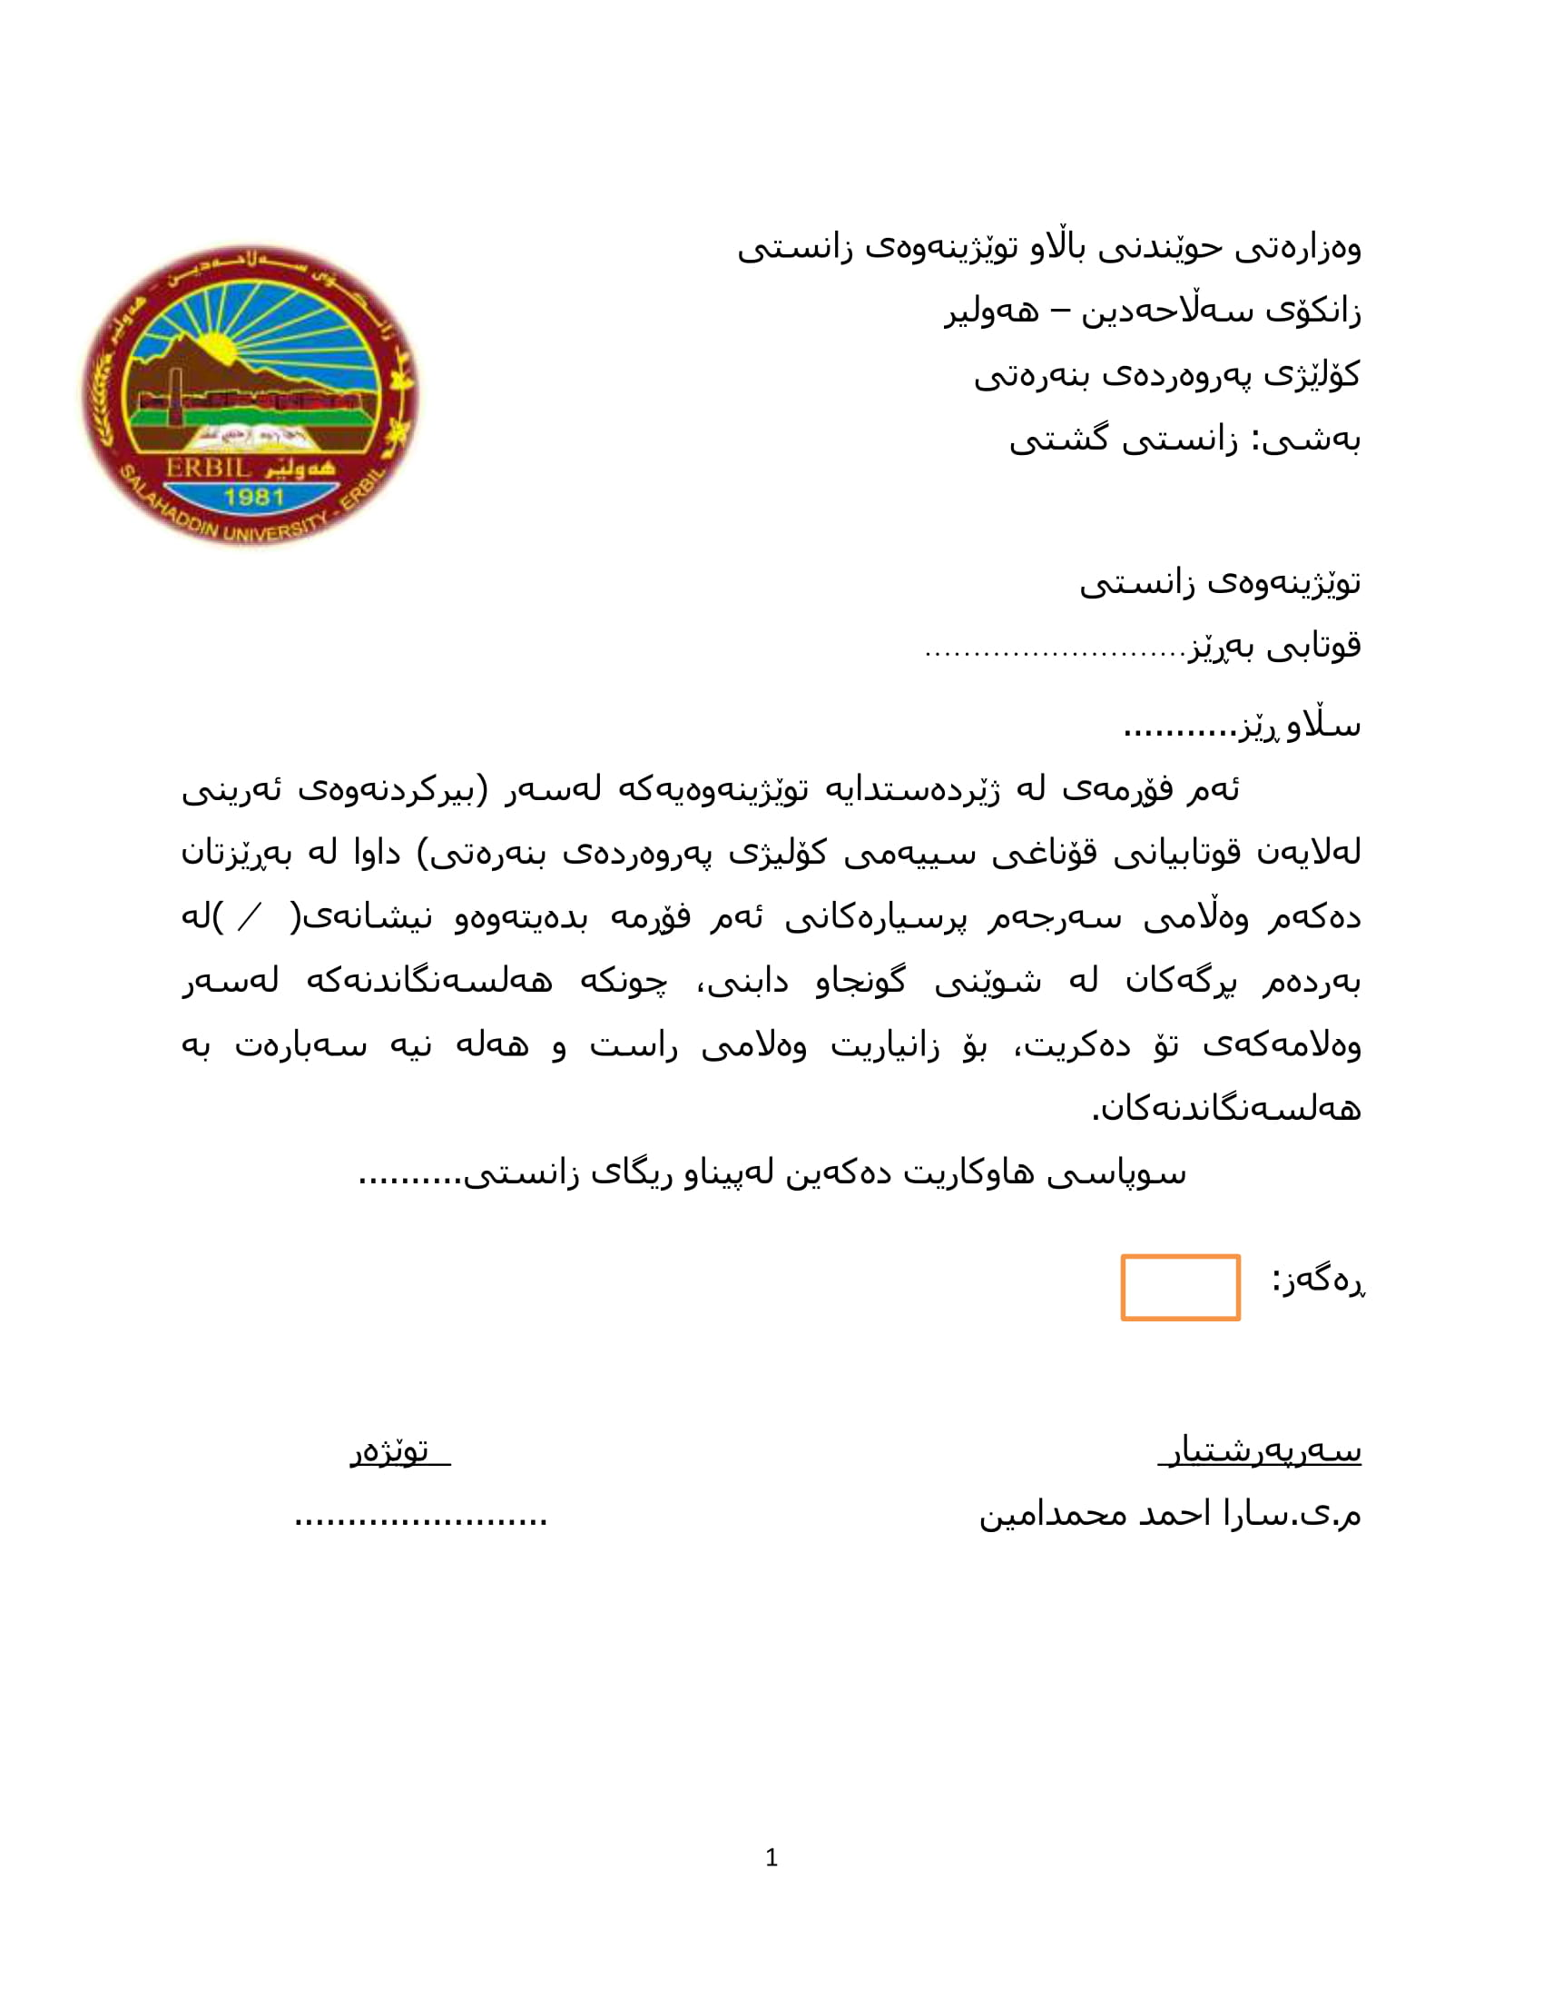

Slide 10
